Slide 1
Помоги сберечь природу

Slide 2
Важными мероприятиями в деятельности отряда волонтёров «Лучки добра» являются экологические акции и трудовые десанты.
Руководители волонтёрского движения в МБДОУ «Детский сад № 36» провели ряд бесед на тему: «Почему надо беречь природу».

Slide 3
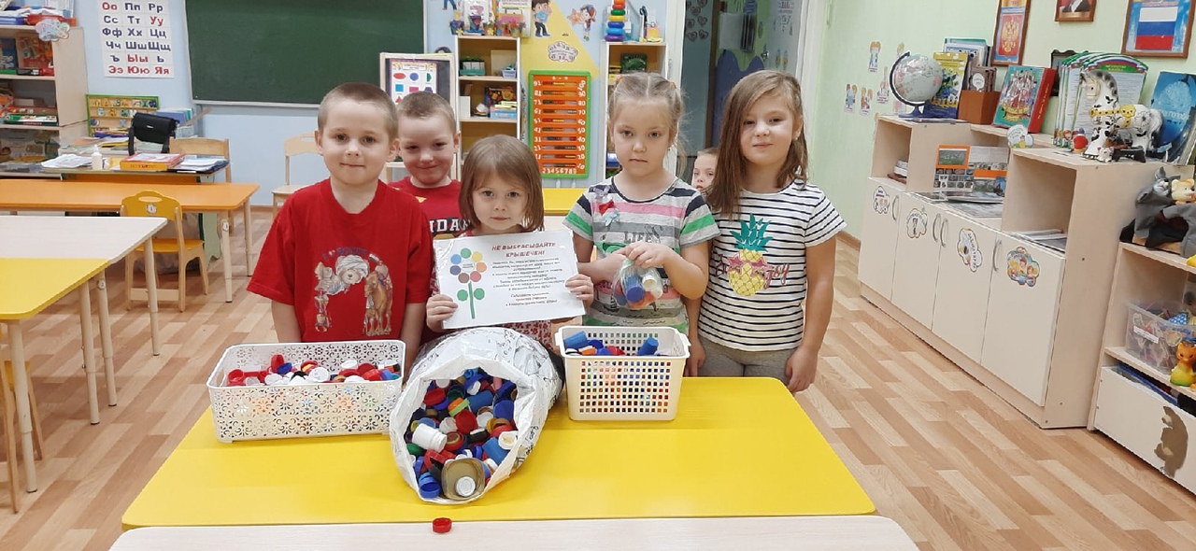
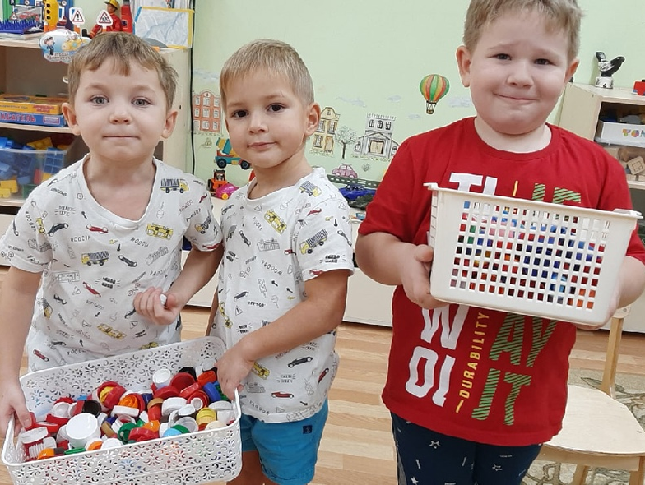
Ребята приняли участие в акции «Крышечки доброты»

Slide 4
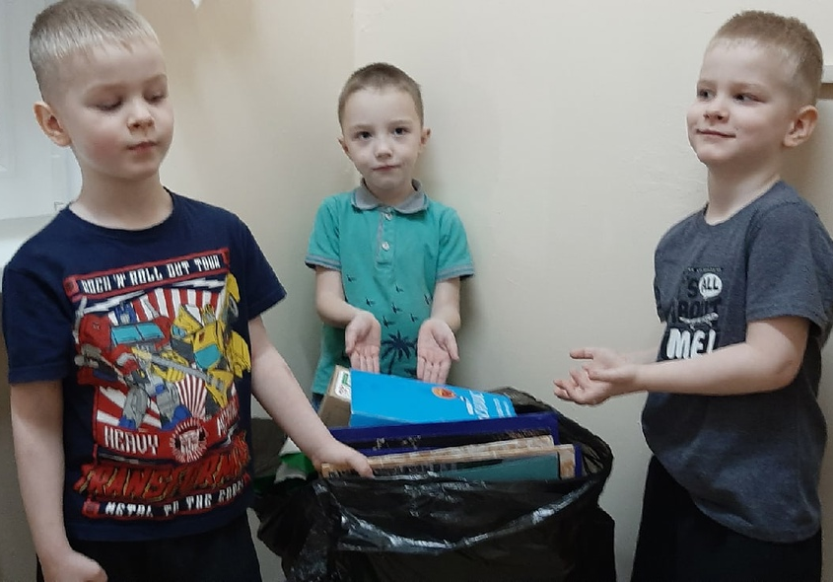
Акция по облагораживанию окружающей и природной среды – это ЭКО-Марафон «Сдай макулатуру –спаси дерево». В общем количестве чистого веса собрано 140кг макулатуры.
Макулатуру соберём,
В детский садик принесём.
Не забудем перевязать
И воспитателю отдать.

Slide 5
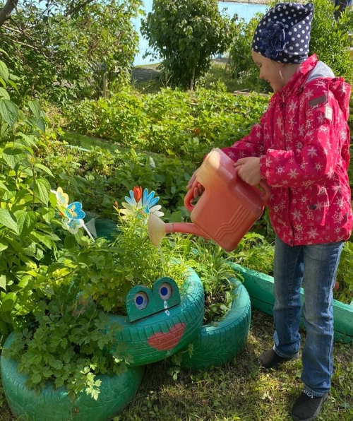
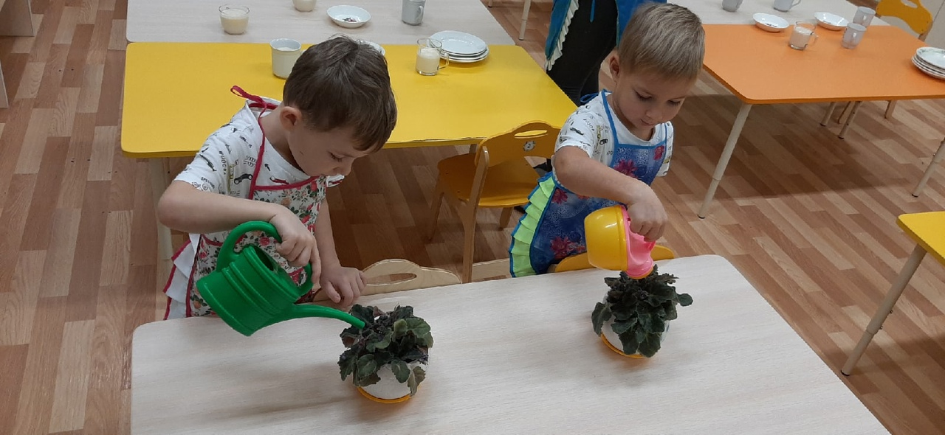
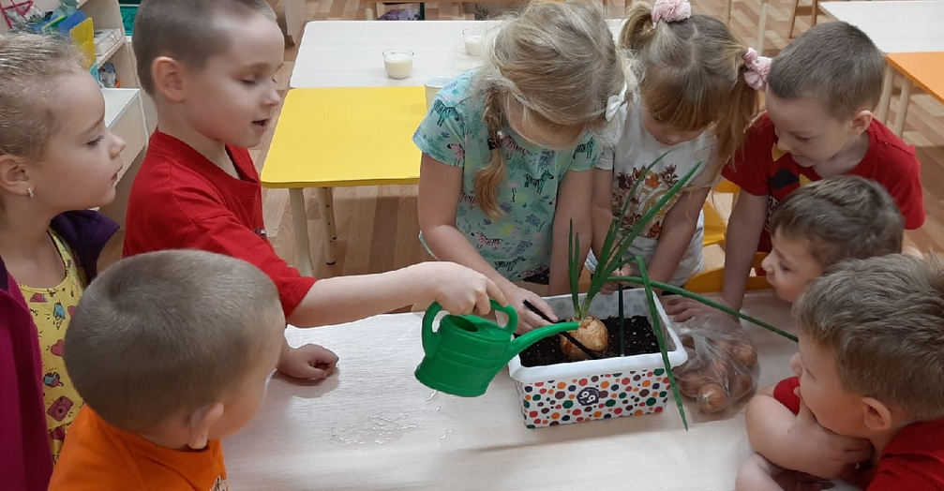
Посадили мы цветы, небывалой красоты. Все цветочки разные, белые и красные, жёлтые и синие, до чего ж красивые.
Мы цветочки все полили,
Лук в контейнер посадили.
Нужны детям по зиме,
Витамины на окне.

Slide 7
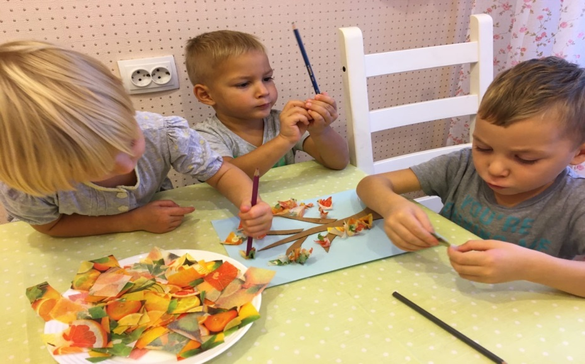
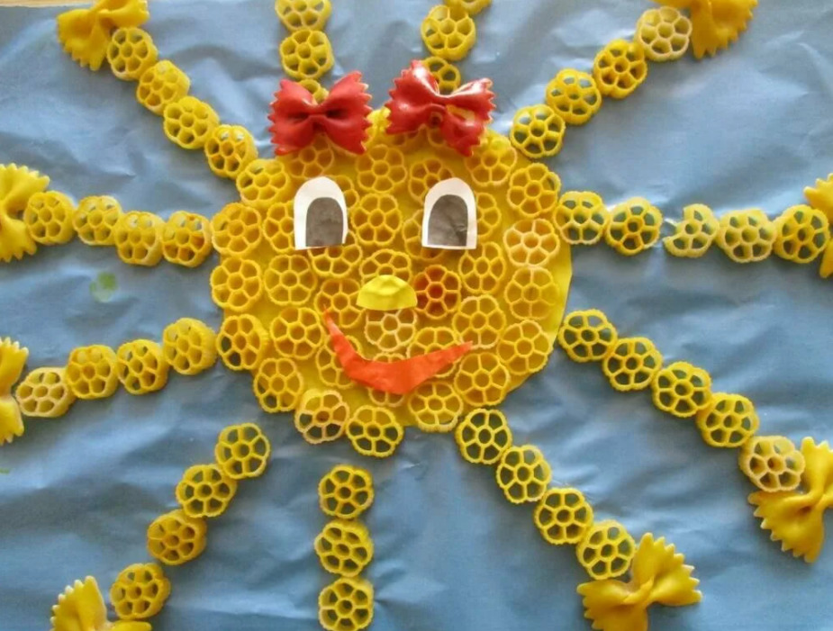
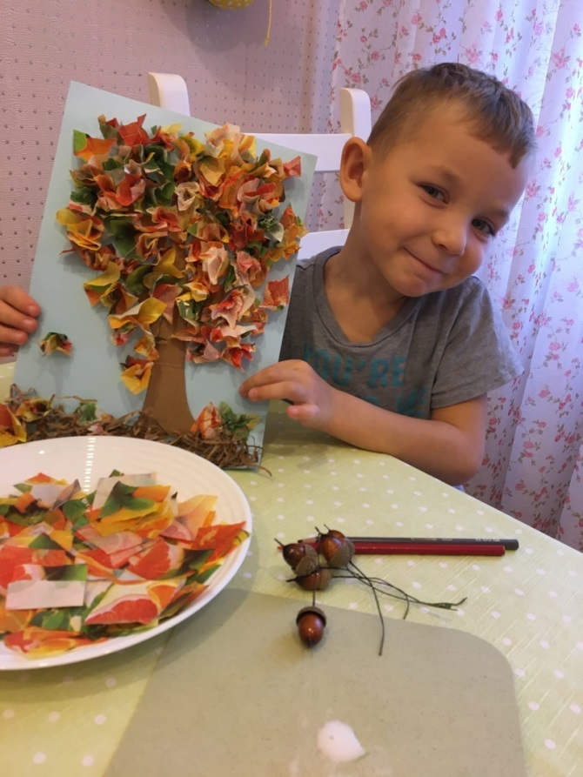
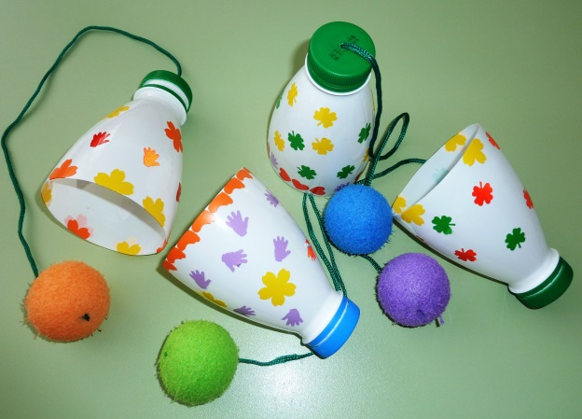
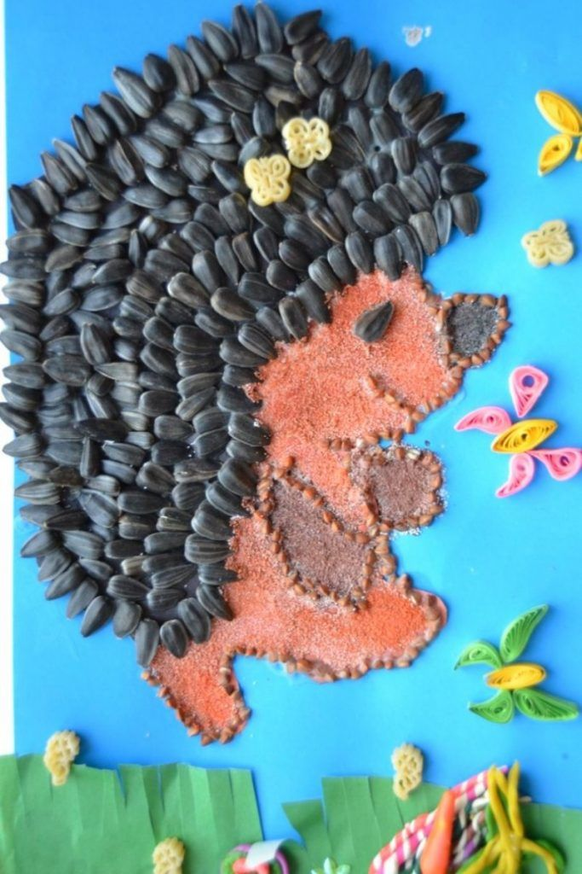
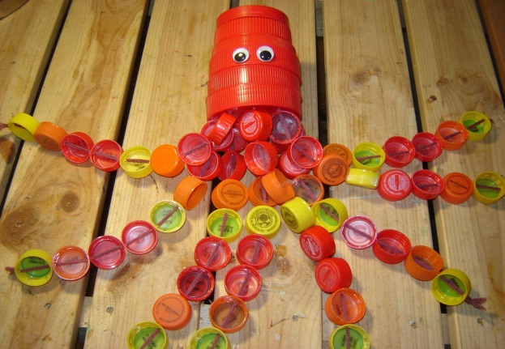

Slide 8
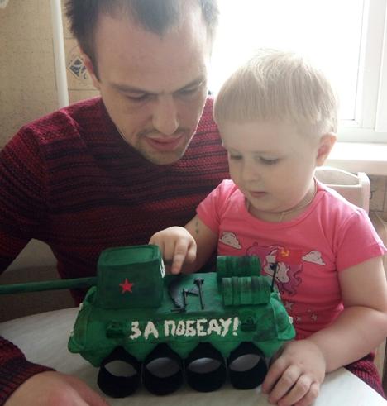
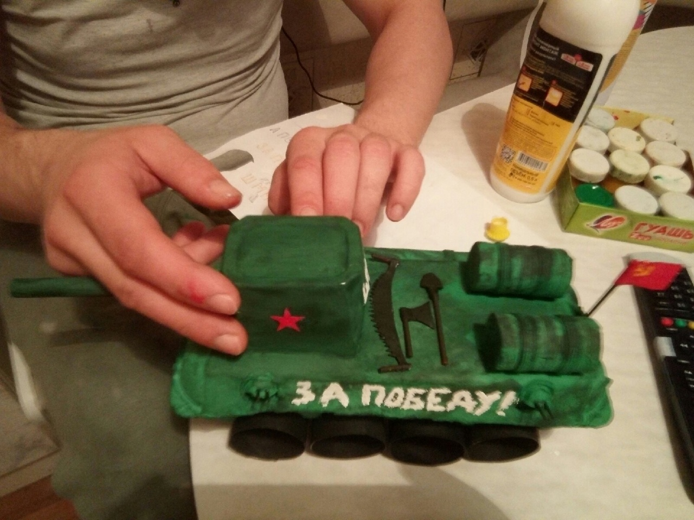
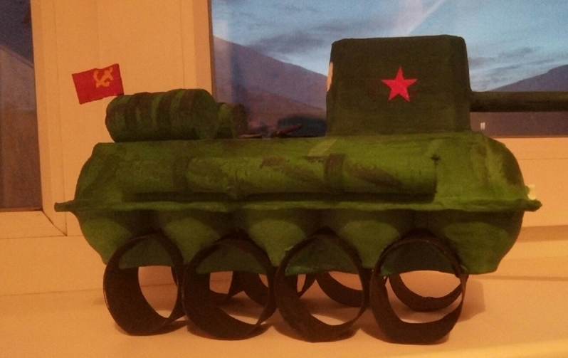
Мы вместе с мамой, с папой Поделки мастерим, Мы ничего не выбросим - Ведь всем мы дорожим!

Slide 9
ПОМОЖЕМ ПРИРОДЕ ВМЕСТЕ!

